Slide 1
Chapter 6
製造流程的選擇與設計
劉又華 吳宜蓁 鄭如軒
邱于純 陳介于

Slide 2
大綱
章首個案
6-1 流程選擇
6-2損益平衡分析
6-3製造流程設計
6-4結論

Slide 3
效率專家改造本田對抗汽車業巨人
效率專家 Masaki Iwai
降低成本
重整汽車的裝配線

Slide 4
流程選擇
流程類型
定義：流程選擇是決定工廠使用何種流程的策略性選擇。
流程的類型，以作業類型分類：
轉換流程：將鐵礦變成鋼。
加工流程：金屬片變成汽車擋泥板。
組裝流程：將擋泥板組裝到汽車上。
測試流程：生產產品時一項獨立的主要活動。

Slide 5
流程選擇
流程結構
定義：工廠如何使用一項或多項流程組織物料流。
四種結構
零工式流程(job shop)：小量、多樣產品，大部分製造步驟不同。
批次流程(batch shop)：標準化零工式流程，以週期批次生產。
裝配線(assembly line)：非連續工作以固定速度一定順序來完成。
連續流程(continuous flow)：類似裝配線，但流程為連續性，結構為高度自動化。

Slide 6
流程選擇
產品流程矩陣
產品結構
產品生命週期
彈性(高)
單位成本(高)
流程結構
少量.低標準化
多種產品
一些主要產品
多量.高標準化
流程生命週期
階段
常僅有一種
少量
多量
日常用品
I
印刷廠
法式餐廳
沒有
零工
(不可行)
II
效能指標
批次
重機械
咖啡
III
汽車組裝
組裝線
漢堡
彈性(低）
單位成本(低)
IV
連續流程
沒有
製糖
(不可行)
煉油廠

Slide 7
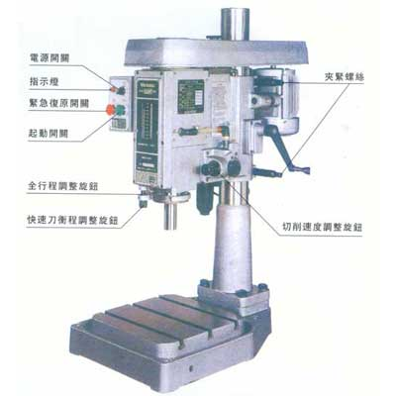
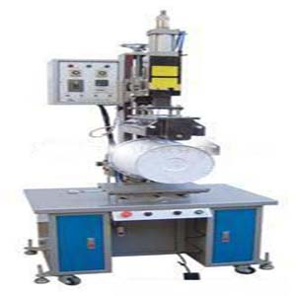
損益平衡分析
特定流程設備的選擇
鑽孔機
轉印機
一般用途
特殊用途

Slide 8
損益平衡分析
設備選擇的主要決策變數
決策變數 | 考慮因素 | 決策變數 | 考慮因素
初期投資 | 價格 製造商 適用現行的模式 空間需求 供應和支援設備 的需求 | 彈性 | 一般與特殊目的設備的比例
產出率 | 實際與估計產能比 | 整備需求 | 複雜性 換線的速度
產品品質 | 規格的一致性 不良率 | 維護 | 複雜性 頻率 零件的供應力
作業需求 | 易用程度 安全性 人體工學的影響 | 過時 | 市場現況 修改為其他用途
人員的需求 | 直接與間接人員 的比例 技能與訓練 | 在製品 | 緩衝庫存的時間與需求

Slide 9
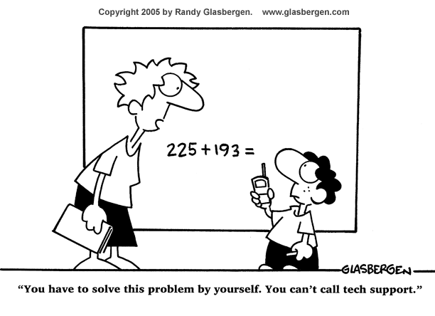
損益平衡分析
適用的情況
Break-even analysis是選擇流程或設備時的分析工具，且透過損益平衡圖我們可以清楚的了解到，產品在不同銷售量或產量下的利潤或損失

Slide 10
損益平衡分析
範例6.1
有一家製造商有下列幾種方案取得生產所需的
機械零件
向外購買零件，成本為200美元/單位
使用半自動車床之成本：固定成本為80000美元，變動成本為75美元/單位。
使用加工中心之成本：固定成本為200000美元，變動成本為15美元/單位。
總成本＝$200 X需求量
總成本＝$80000$75 X需求量
總成本＝$200000$15 X需求量

Slide 11
損益平衡分析
範例6.1
以$200/單位外購
300
Q=2000
250
Profit 300/單位
200
150
以機械中心製造$15/單位，固定成本＄200000
以半自動化車床製造$75/單位，固定成本＄80000
100
Q=640
50
0 250 500 750 1000 1250 1500 1750 2000 2250

Slide 12
製造流程設計
定義
評估工廠內移動原物料、零件、組件等特定製程
之方法
規劃工具
裝配圖
(Assembly drawings)
程序單
(Route sheets)
流程圖
(Flow process charts)
組裝程序圖
(Assembly charts)

Slide 13
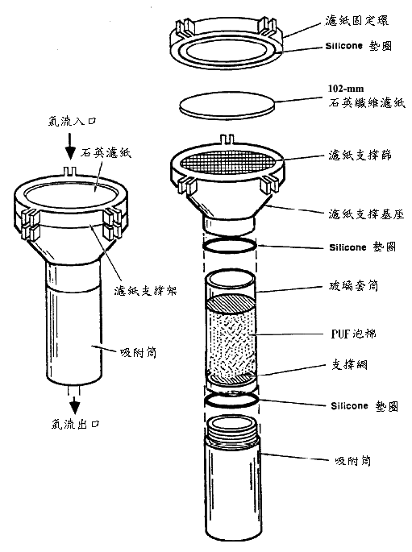
製造流程設計
裝配圖
以產品分解角度顯示其組成元件

Slide 14
製造流程設計
組裝程序圖
閥體
1
氣嘴
2
連接器嘴邊緣
A-1
SA-1
組裝透氣口與閥體
3
透氣口組裝
連鎖
4
彈簧間隔器
SA-2
組裝阻絕環至閥體
5
護墊(2)
A-2
6
彈簧
7
A-3
檢驗
固定環
8
A-4
固定環至氣嘴
氧氣閥探針
9
探針墊片
A-5
檢驗
A-6
10
探針固定環
A-6
組裝氧氣探針
11
蓋子
氣體被覆
12
A-7
A-8
最後組裝

Slide 15
製造流程設計
程序單
規定特定元件的作業和程序，紀錄設備的種類、工具，及完成原件所需的作業等資訊
sample

Slide 16
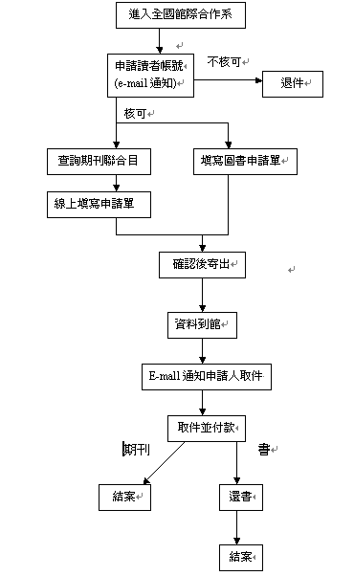
製造流程設計
流程圖
定義產品在生產設備時所發生的狀況，分析流程可幫助我們精簡流程，通常移動、延誤、儲存作業越少的流程越好

Slide 17
製造流程設計
範例6.2
某公司提供幾家大型汽車製造商零件，這個零件是由15位工人每天工作8小時，以每小時150件的速度進行組裝。員工薪水採小組式按件計酬，每完成一個合格的零件，可獲得0.3美元，且這些工資平均分配給每位員工，如果管理者認為需要則額外增加生產班次(15人)。
該公司所提供零件分為兩種，一為鑄模部門所生產，另一項則委外生產。公司有11部機器可供生產零件，而同時間只能有六部機器運作，每部機器每小時可生產25件， 每完成一件合格成品每作業員即可獲得0.2美元。

Slide 18
製造流程設計
範例6.2
作業員的加班成本比正常班多50%，亦即每完成一成品工資為得0.3美元。
鑄造人員可以彈性工作，現有6名作業員，公司可以至多從其他部門調度4名員工。
鑄造每一零件的物料成本為0.1美元，電力成本為0.02美元；而委外生產的零件成本為每件0.3美元
廠房租金每星期100美元，管理、維護和行政人員週薪為1000美元，生產機器折舊每星期50美元。

Slide 19
製造流程設計
範例6.2解說-生產流程
鑄造零件
外購零件
鑄造零件存貨
外購零件存貨
最後組裝
最後
產品

Slide 20
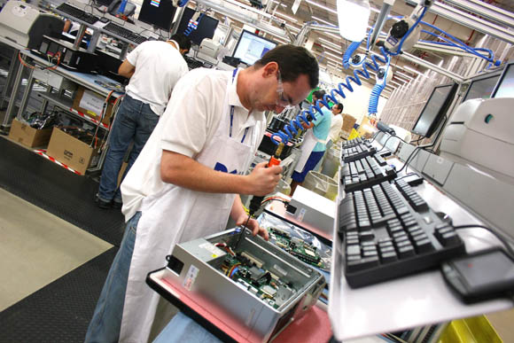
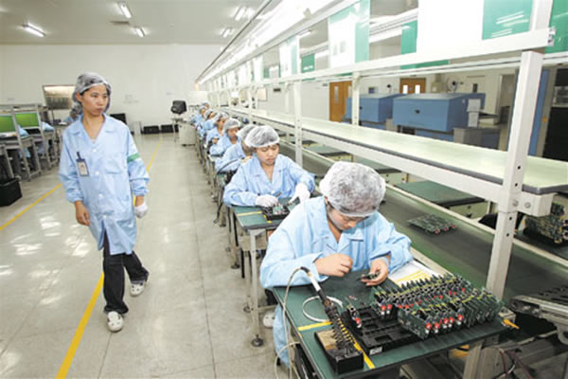
製造流程設計
範例6.2解說
該流程的產能(每週生產的零件數目) ，每一流程階段的產能是否能平衡？
由於機器運作需要操作員，所以同時間可運作機器只有六台
因此產能
＝6部機器×25件/每小時×8小時/每天×5天/每週
＝6000件/每週

Slide 21
製造流程設計
範例6.2解說
如果鑄模流程所使用的機器，從原來的6部增加為10部，而最後的組裝作業不變，則全部流程的產能是多少？
十部機器鑄造產能
＝10部機器×25件/每小時×8小時/每天×5天/每週
＝10000件/每週
由於最後組裝人員不變，因此即便產能增加為10000件，組裝成品為6000件，因此整體產能仍為6000。

Slide 22
製造流程設計
範例6.2解說
假如公司將增加第二班的組裝作業時間，每天增加8小時，則新產能為何？
依第2題看來鑄造產能為10000件，而增加後的組裝產能
＝150件/每小時×16小時/每天×5天/每週
＝12000件/每週
由於產能最最小產出決定，因此產能為10000件，而根據實際的情況，仍有其他因素影響。

Slide 23
製造流程設計
範例6.2解說
當產能分別為每週6000件及每週10000件時，分別計算其產出的單位成本。
產出為6000件的單位成本：
首先計算每週6000件之成本，
則單位成本＝每週總成本/每週生產的數量
＝6670/6000=1.11
項目 | 計算（每件） | 成本
鑄造原料 | 0.1×6000 | 6000
外購零件 | 0.3×6000 | 1800
電力成本 | 0.02×6000 | 120
鑄造作業員 | 0.2×6000 | 1200
組裝作業員 | 0.3×6000 | 1800
租金 | 100/每週 | 100
管理 | 1000/每週 | 1000
折舊 | 50/每週 | 50
總成本 |  | 6670

Slide 24
製造流程設計
範例6.2解說
當產出為每週10000件時的單位成本
首先計算每週生產10000件的成本，
單位成本＝10350/10000=1.04
因此我們可得知當以較大產量分攤固定成本可降低單位成本
項目 | 計算（每件） | 成本
鑄造原料 | 0.1×10000 | 1000
外購零件 | 0.3×10000 | 3000
電力成本 | 0.02×10000 | 200
鑄造作業員 | 0.2×10000 | 2000
組裝作業員 | 0.3×10000 | 3000
租金 | 100/每週 | 100
管理 | 1000/每週 | 1000
折舊 | 50/每週 | 50
總成本 |  | 10350

Slide 25
製造流程設計
結論
有效的流程規劃有助於工作者快速瞭解流程結構及清楚職責掌控，藉以達成效率及效能兩者兼具的工作進度，因此製造流程選擇與設計為生產過程中強力工具
科技的發展也有助於流程設計的進步，尤以電腦整合製造CIM(computer-integrated manufacturing)為目前企管領域最常見之工具。

Slide 26
Thanks for listening

